Slide 1
Design Patterns
Паттерны поведения. Часть 2.

Slide 2
Предыдущий материал
Шаблонный метод (TemplateMethod)
Стратегия (Strategy)
Цепочка обязанностей (ChainOfResponsibility)

Slide 3
Сегодня
Наблюдатель (Observer)
Посредник (Mediator)
Состояние (State)

Slide 4
Наблюдатель (Observer)
Синонимы:
Подчиненные (Dependents)
Издатель - подписчик (Publish-Subscribe)
Назначение: определяет зависимость типа «один-ко-многим» между объектами таким образом, что при изменении состояния одного объекта все зависящие от него оповещаются об этом и автоматически обновляются

Slide 5
Наблюдатель (Observer)
Применимость:
Когда при модификации одного объекта требуется изменить другие и вы не знаете, сколько именно объектов нужно изменить
Когда один объект должен оповещать других, не делая предположений об уведомляемых объектах

Slide 6
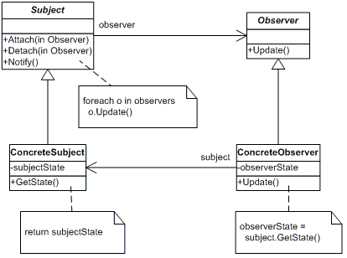
Наблюдатель (Observer)

Slide 7
Наблюдатель (Observer)
Subject - субъект:
Располагает информацией о своих наблюдателях. За субъектом может «следить» любое число наблюдателей
Предоставляет интерфейс для присоединения и отделения наблюдателей
Observer - наблюдатель:
Определяет интерфейс обновления для объектов, которые должны быть уведомлены об изменении субъекта

Slide 8
Наблюдатель (Observer)
ConcreteSubject – конкретный субъект:
Сохраняет состояние, представляющее интерес для конкретного наблюдателя ConcreteObserver
Посылает информацию своим наблюдателям, когда происходит изменение
ConcreteObserver – конкретный наблюдатель:
Хранит ссылку на объект класса ConcreteSubject;
Сохраняет данные, которые должны быть согласованы с данными субъекта
Реализует интерфейс обновления, определенный в классе Observer, чтобы поддерживать согласованность с субъектом

Slide 9
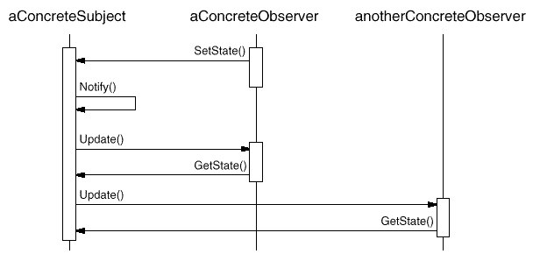
Наблюдатель (Observer)

Slide 10
Наблюдатель (Observer)
Результаты:
Абстрактная связанность субъекта и наблюдателя
Поддержка широковещательных коммуникаций

Slide 11
Наблюдатель (Observer)
Проблемы:
Неожиданные обновления
Большое количество связей в случае, когда у одного субъекта может быть несколько наблюдателей
Висячие ссылки на удалённые объекты
Определение субъекта, инициирующего обновление (и передача данных)

Slide 12
Вопросы

Slide 13
Посредник (Mediator)
Назначение: определяет объект, инкапсулирующий способ взаимодействия множества объектов
Применимость:
Имеются объекты, связи между которыми сложны и четко определены
Нельзя повторно использовать объект, поскольку он обменивается информацией со многими другими объектами
Поведение, распределенное между несколькими классами, должно поддаваться настройке без порождения множества подклассов

Slide 14
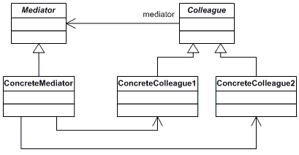
Посредник (Mediator)

Slide 15
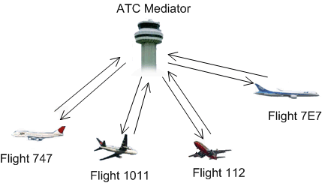
Посредник (Mediator)

Slide 16
Посредник (Mediator)
Mediator - посредник
определяет интерфейс для обмена информацией с объектами Colleague
ConcreteMediator – конкретный посредник:
Реализует кооперативное поведение, координируя действия объектов Colleague
Владеет информацией о коллегах и подсчитывает их
Классы Colleague - коллеги:
Каждый класс Colleague «знает» о своем объекте Mediator
Все коллеги обмениваются информацией только с посредником

Slide 17
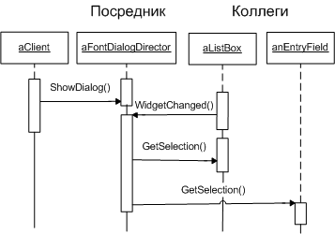
Посредник (Mediator)

Slide 18
Посредник (Mediator)
Результаты:
Устраняет связанность между коллегами
Упрощает протоколы взаимодействия объектов
Централизует управление
Снижает число порождаемых подклассов
Абстрагирует способ кооперирования объектов

Slide 19
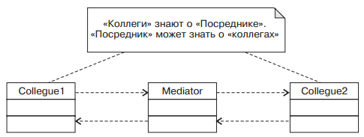
Посредник (Mediator)
Явный посредник

Slide 20
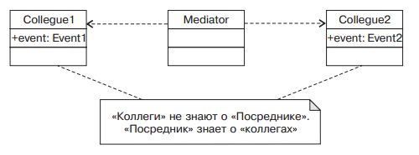
Посредник (Mediator)
Неявный посредник

Slide 21
Посредник (Mediator)
Композиция паттернов:
Mediator & Facade
Mediator & Observer

Slide 22
Вопросы

Slide 23
Состояние (State)
Назначение: позволяет объекту варьировать свое поведение в зависимости от внутреннего состояния
Применимость:
Когда поведение объекта зависит от его состояния и должно изменяться во время выполнения
Когда в коде операций встречаются состоящие из многих ветвей условные операторы, в которых выбор ветви зависит от состояния

Slide 24
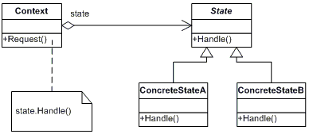
Состояние (State)

Slide 25
Состояние (State)
Context - контекст:
Определяет интерфейс, представляющий интерес для клиентов
Хранит экземпляр подкласса ConcreteState, которым определяется текущее состояние
State - состояние:
Определяет интерфейс для инкапсуляции поведения, ассоциированного с конкретным состоянием контекста Context
Подклассы ConcreteState – конкретное состояние:
Каждый подкласс реализует поведение, ассоциированное с некоторым состоянием контекста Context

Slide 26
Состояние (State)
Результаты:
Локализует зависящее от состояния поведение и делит его на части, соответствующие состояниям
Делает явными переходы между состояниями
Объекты состояния можно разделять

Slide 27
Состояние (State)
Композиция паттернов:
State & Flyweight

Slide 28
Вопросы

Slide 29
задание
Необходимо реализовать поведение для копировального автомата с помощью паттерна State
Алгоритм работы с копировальным автоматом:
Вносим деньги
Выбираем устройство, которое содержит информацию (флешка или wi-fi устройство)
Выбираем документ
Печатаем документ
Если нужно ещё распечатать документ –> п.3
Забираем сдачу
Profit!

Slide 30
Спасибо за внимание

